Slide 1
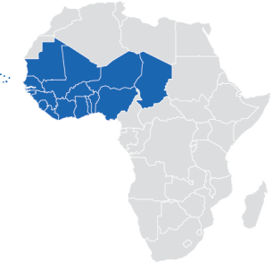
CARTES I Atlas régional De l’Afrique de l’Ouest
Parties 1 & 2 : Population et peuplement - Territoires
www.oecd.org/csao/cartes
Notes:
1. Who we are 2. Activities 3. Funding
Reminder of process of elaboration of this PWB:
Preliminary consultation with West African regional organisation in Paris on 16 April 2014
Discussion of draft PWB with Members in Strategy and Policy Group meeting on 17 june; approval in principle of proposed orientations and activities
Finalisation of financing plan with Members and partners, circulation of final version to Members for approval by written procedure in October. Final approval date 3 November 2014.

Slide 2
Partie 1 : Population et peuplement
# | Titre de la carte
REG_01 | Carte 0.1 : Densités de population en Afrique (2000)
REG_02 | Carte 0.2 : Expansion des aires d’attraction des marchés urbains (1960-1990-2020)
REG_03 | Carte 1.1 : Répartition et évolution de la population mondiale en 2007
REG_04 | Carte 1.2 : Évolution de la population urbaine mondiale
REG_05 | Carte 1.3 : Répartition et évolution de la population ouest-africaine
REG_06 | Carte 2.1 : Évolution prévisionnelle de l’espérance de vie à la naissance
REG_07 | Carte 2.2 : Mortalité infantile en Afrique
REG_08 | Carte 2.3 : Nombre de cas de rougeole (2006)
REG_09 | Carte 2.4 : Nombre de cas de paludisme (2005)
REG_10 | Carte 2.5 : Prévalence du VIH/SIDA chez les adultes ouest-africains
REG_11 | Carte 2.6 : Prévalence de la tuberculose par 100 000 habitants (2004)
REG_12 | Carte 3.1 : Grandes familles linguistiques africaines
REG_13 | Carte 3.2 : Langues ouest-africaines parlées par plus d’un million de locuteurs natifs
REG_14 | Carte 3.3 : Langues véhiculaires
REG_15 | Carte 4.1 : Les migrants dans le monde (1960-2000)
REG_16 | Carte 4.2 : Effectifs des migrants en Afrique
REG_17 | Carte 4.3 : Principaux pays d’accueil en Europe (1993)
REG_18 | Carte 4.4 : Principaux pays d’accueil en Europe (2000)
REG_19 | Carte 4.5 : Principales migrations régionales (1976-1980)
REG_20 | Carte 4.6 : Principales migrations régionales (1988-1992)
REG_21 | Carte 4.7 : Flux de réfugiés ouest-africains (2005)
REG_22 | Carte 4.8 : Évolutions démographiques Europe-Afrique
REG_23 | Carte 4.9: Migrations ouest-africaines vers l’Europe et les États-Unis (2000)
REG_24 | Carte 4.10 : Migrations maghrébines et ouest-africaines

Slide 3
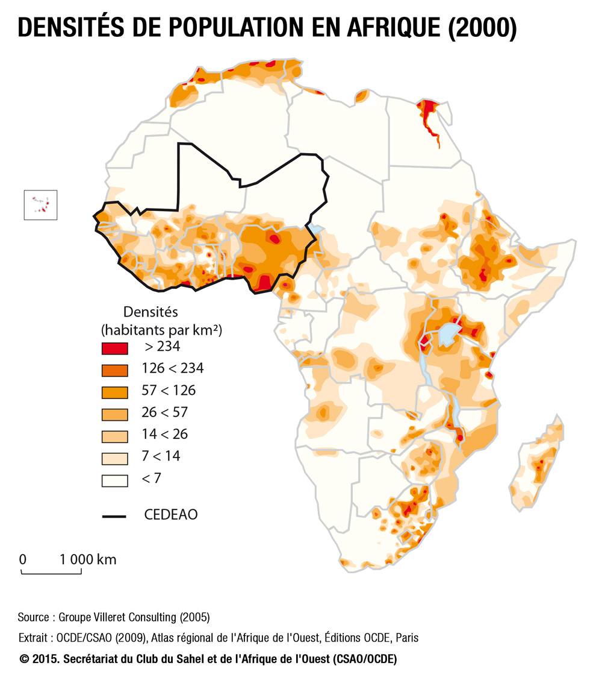

Slide 4
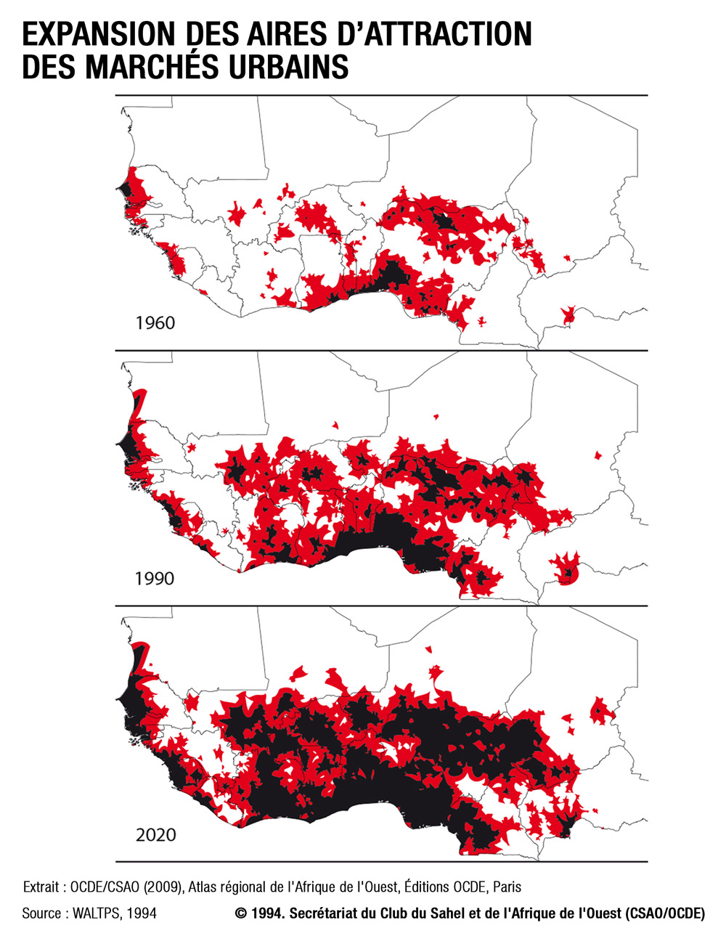

Slide 5
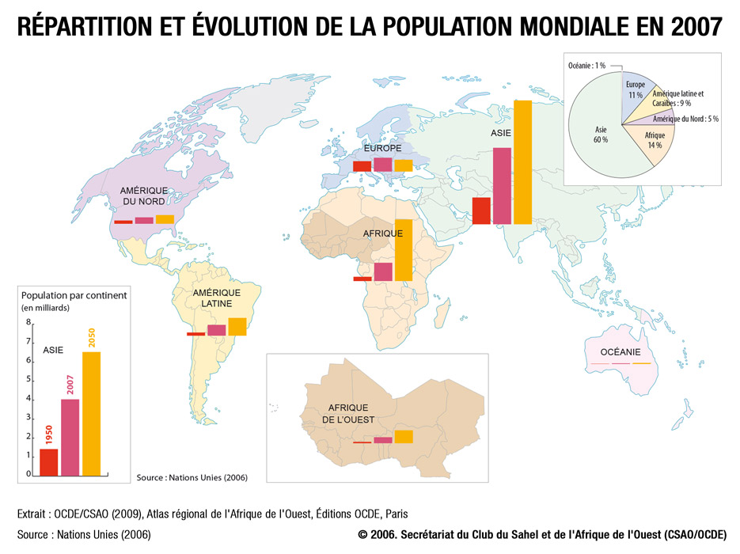

Slide 6
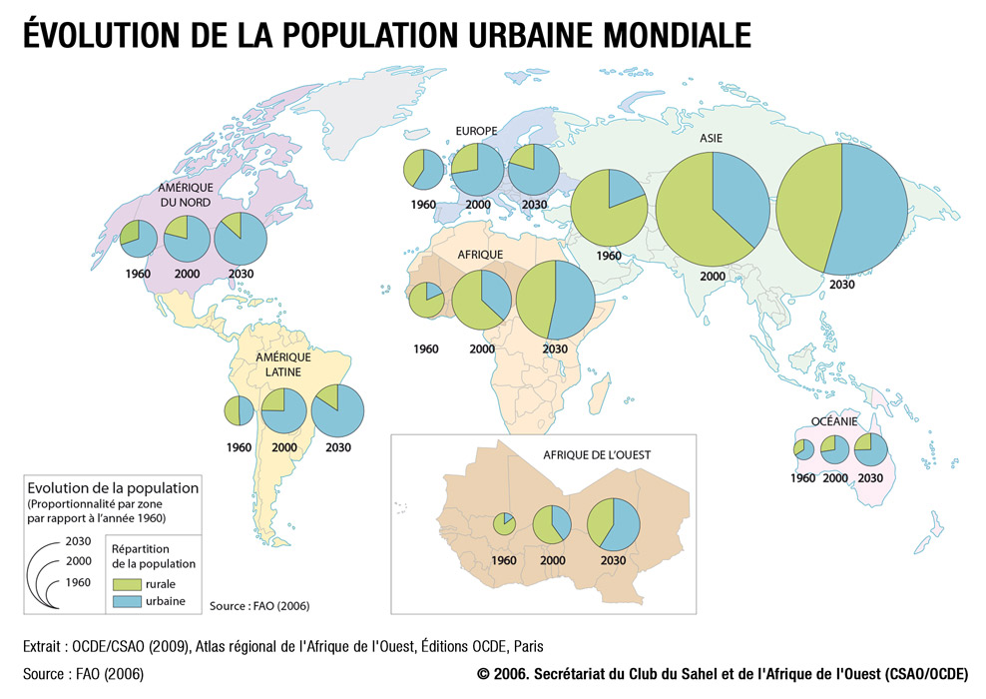

Slide 7
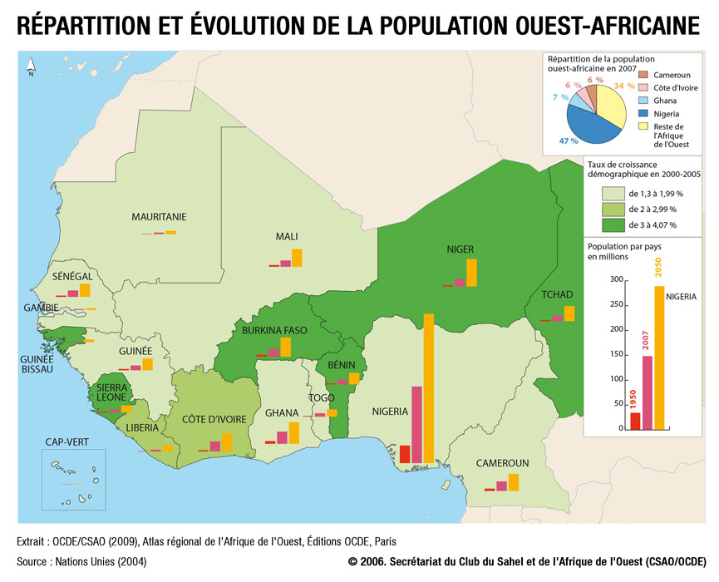

Slide 8
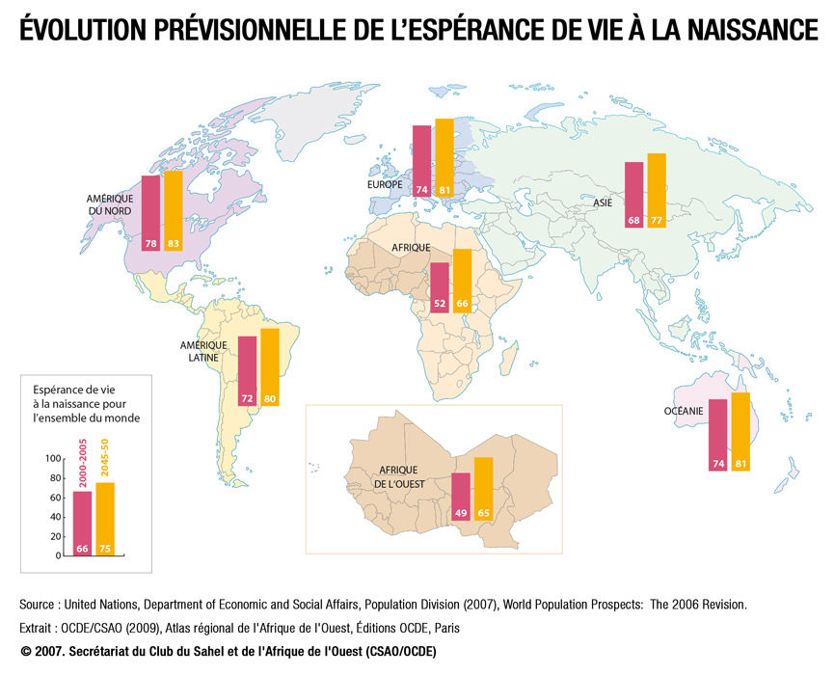

Slide 9
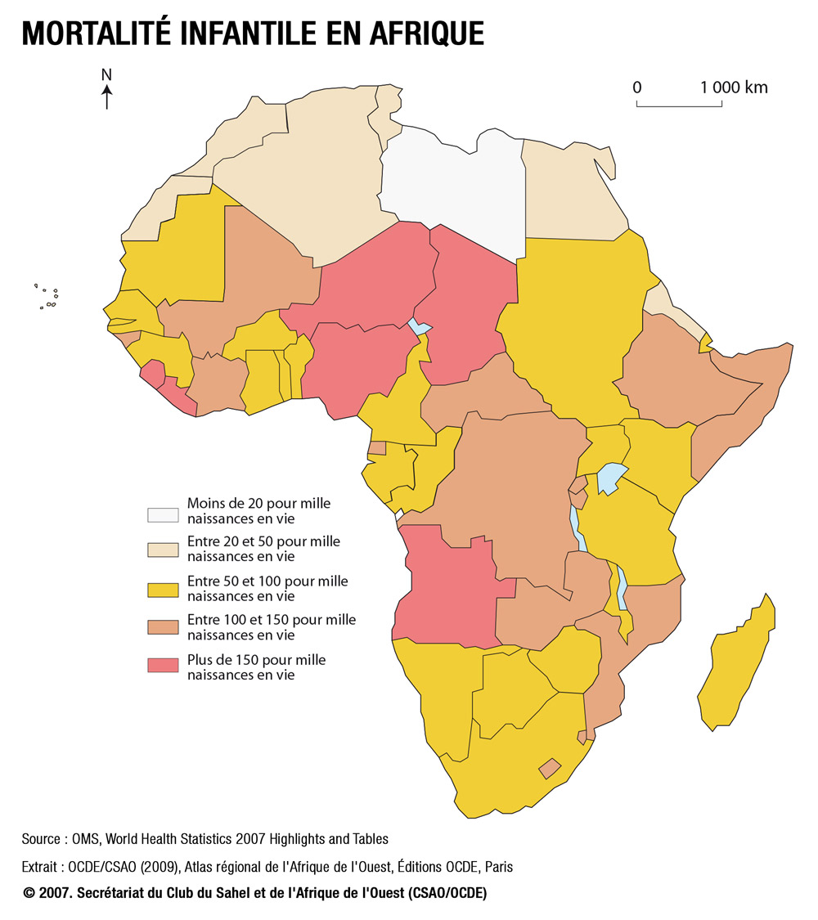

Slide 10
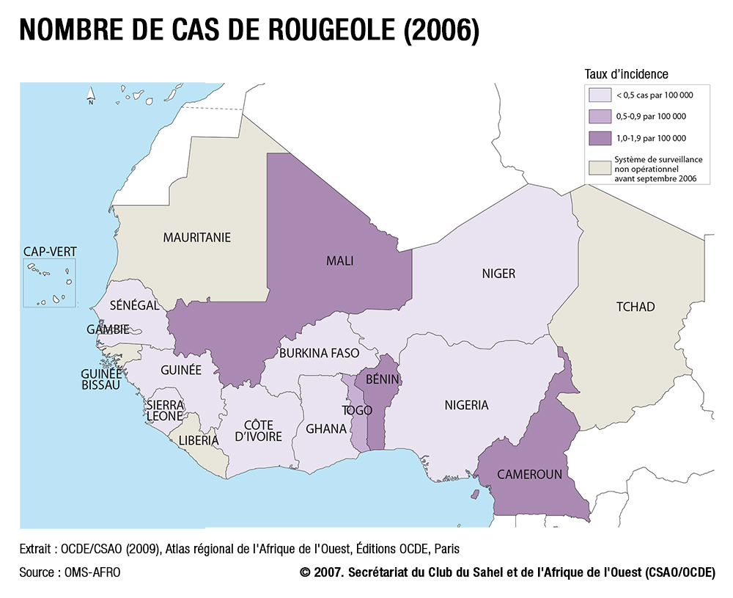

Slide 11
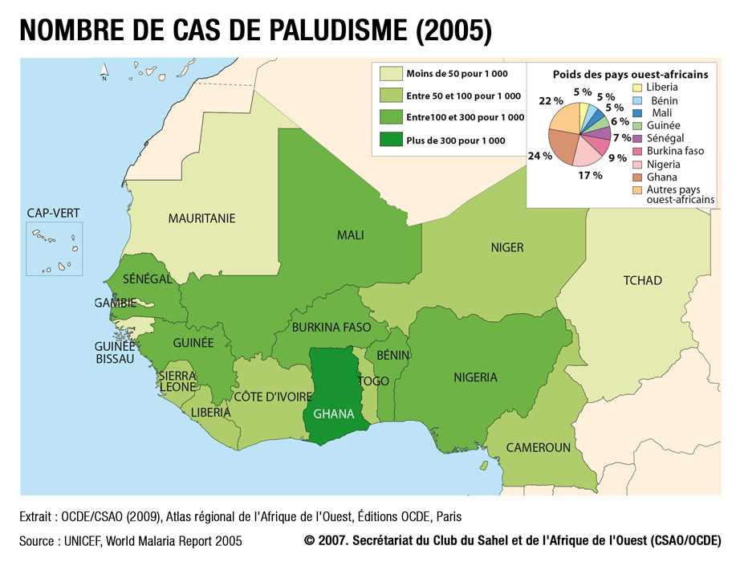

Slide 12
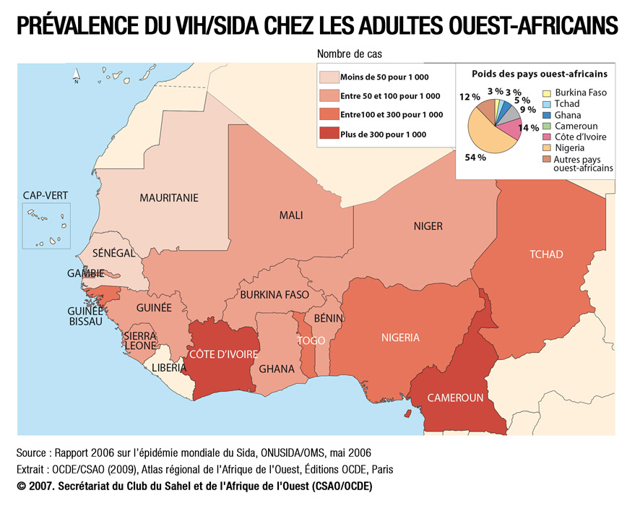

Slide 13
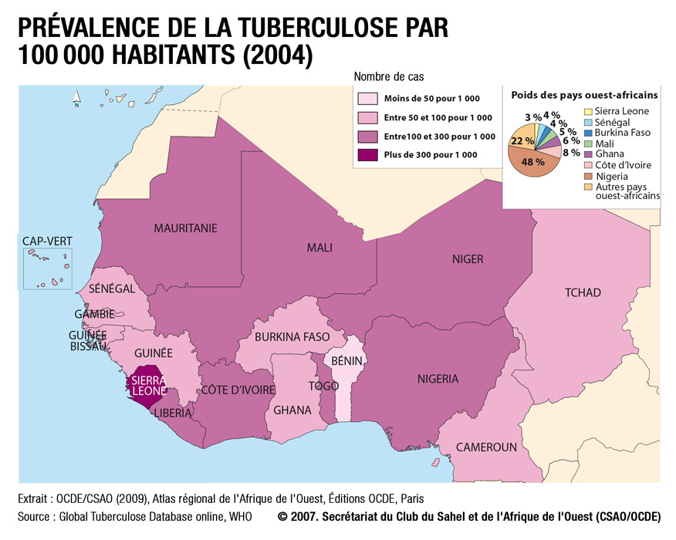

Slide 14
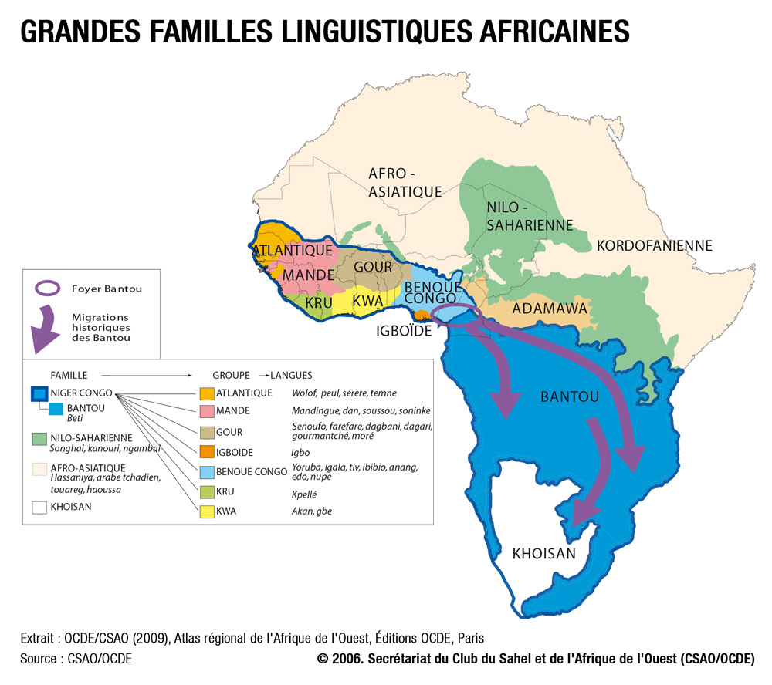

Slide 15
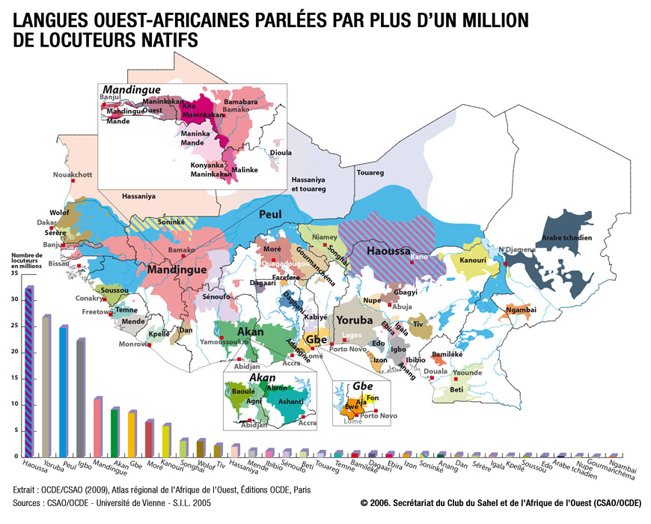

Slide 16
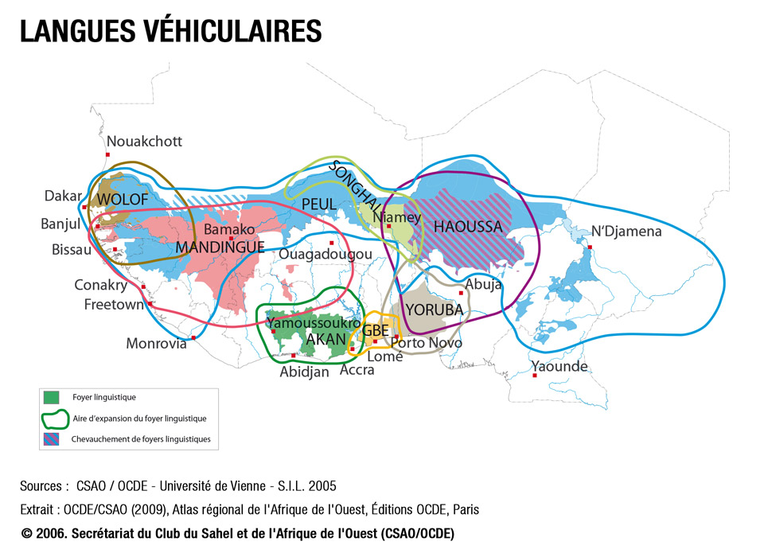

Slide 17
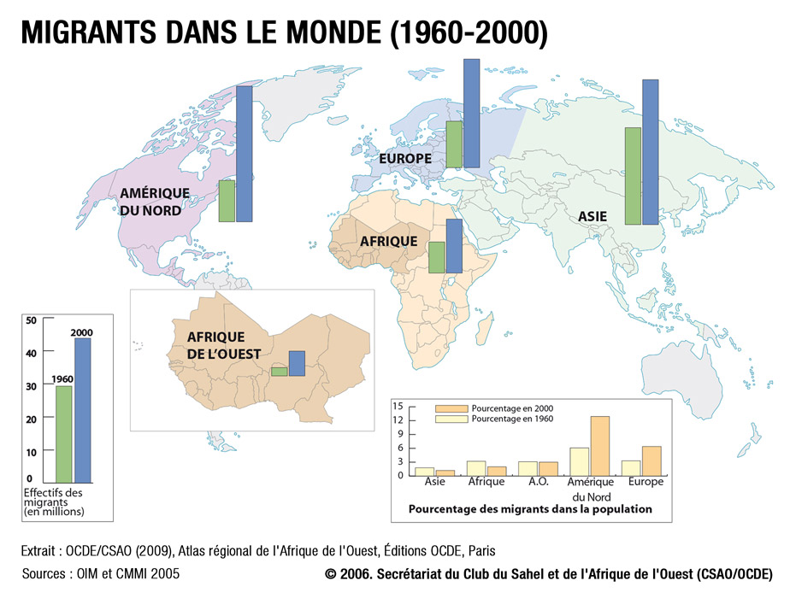

Slide 18
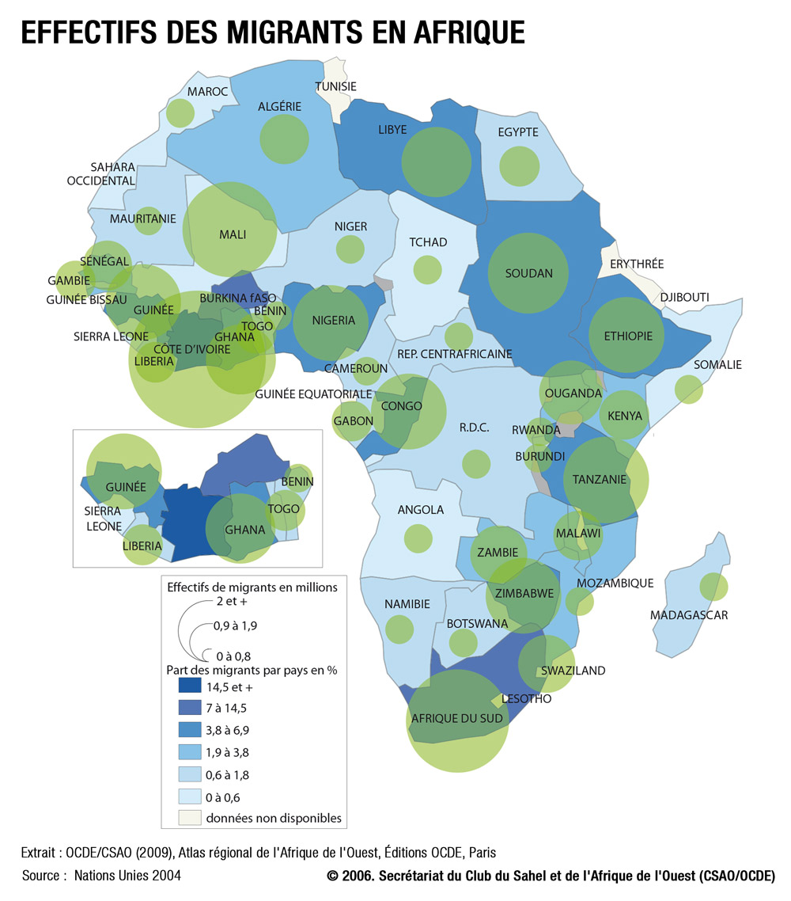

Slide 19
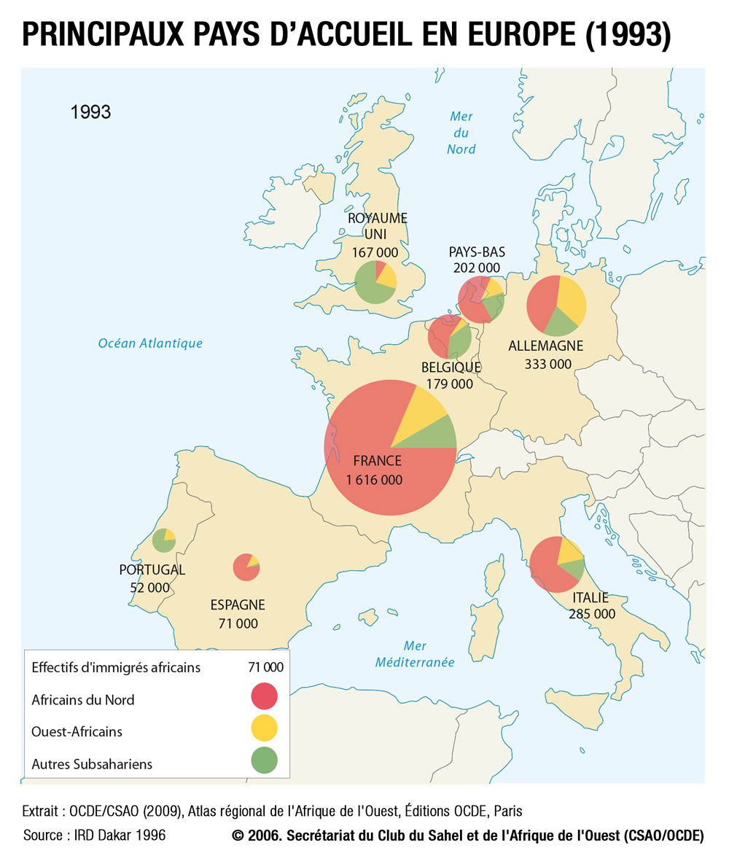

Slide 20
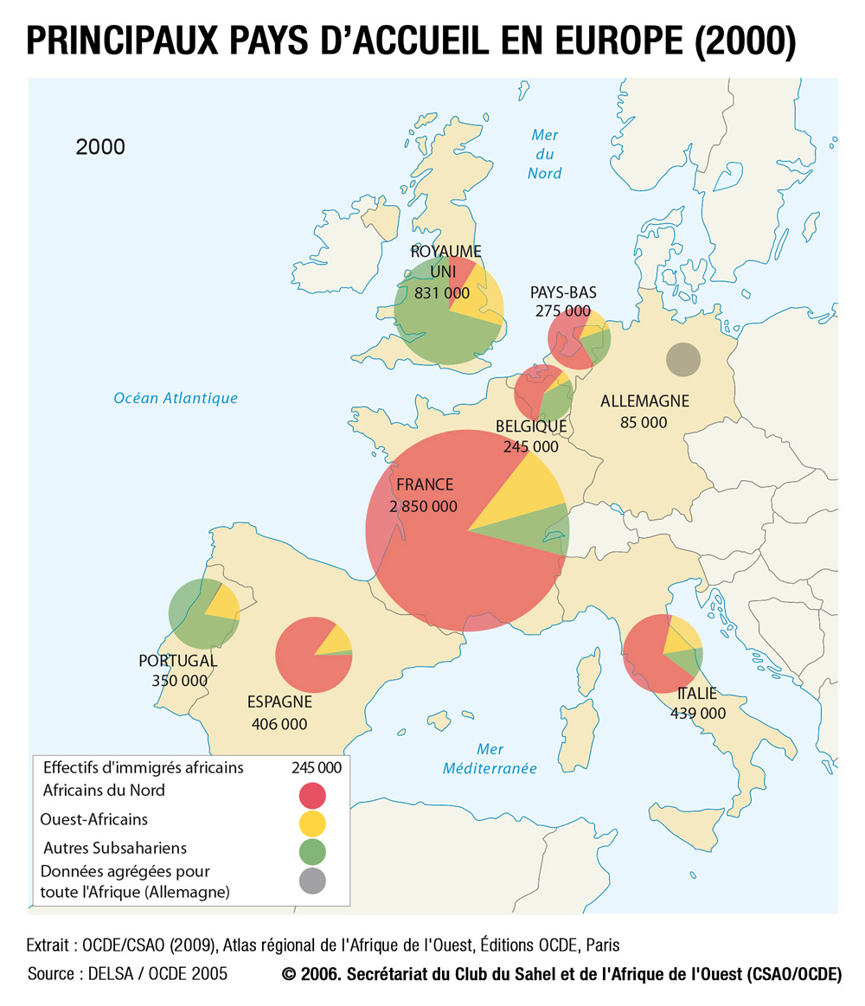

Slide 21
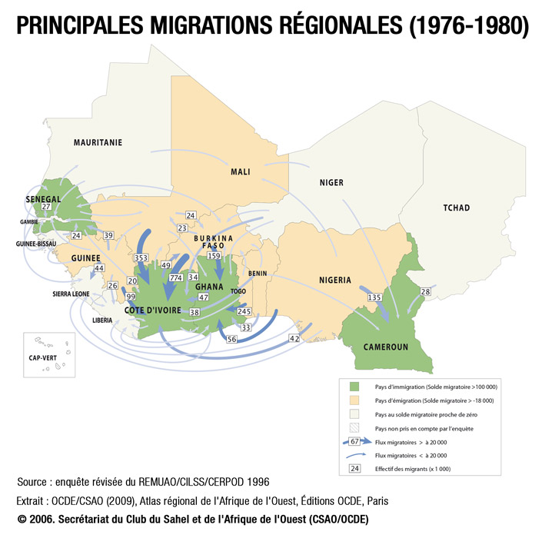

Slide 22
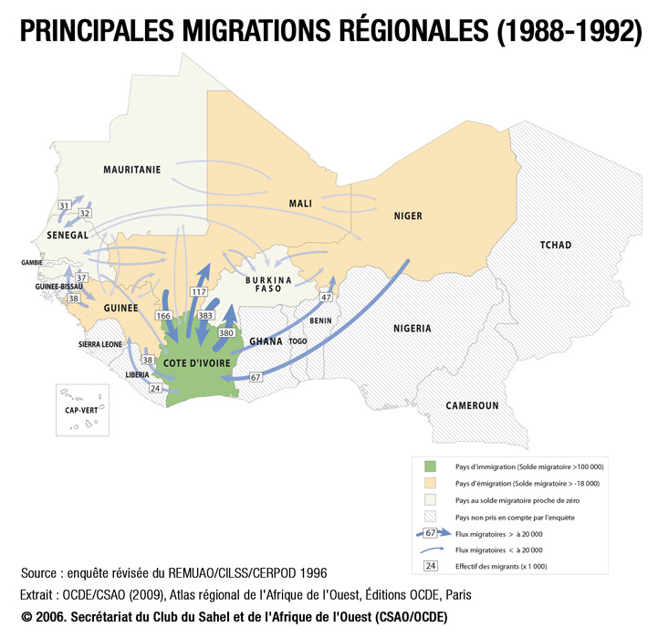

Slide 23
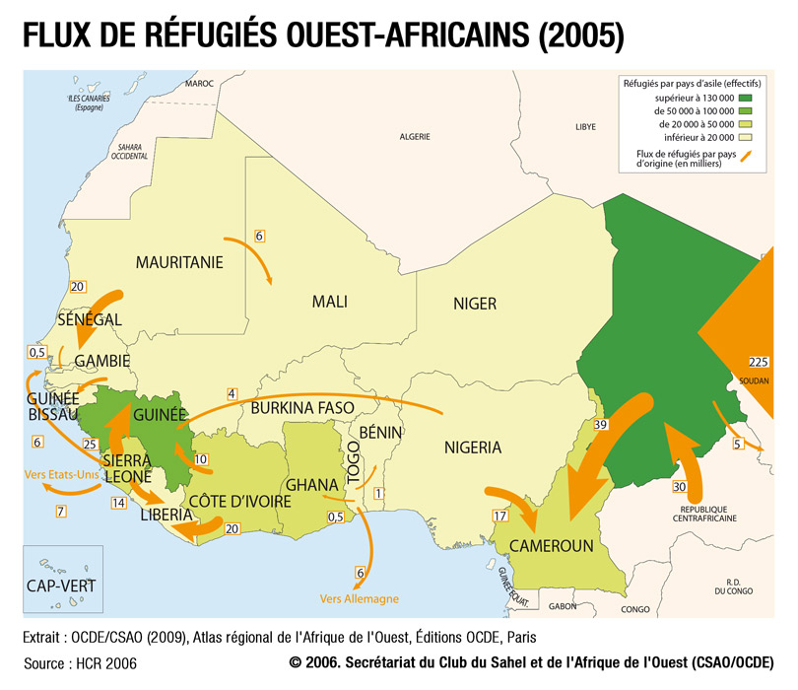

Slide 24
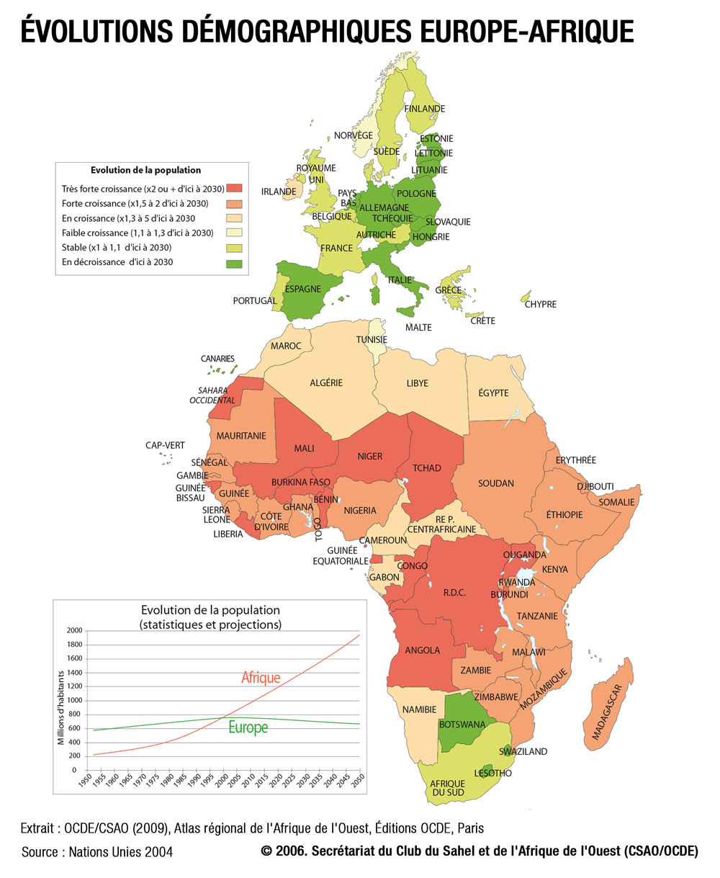

Slide 25
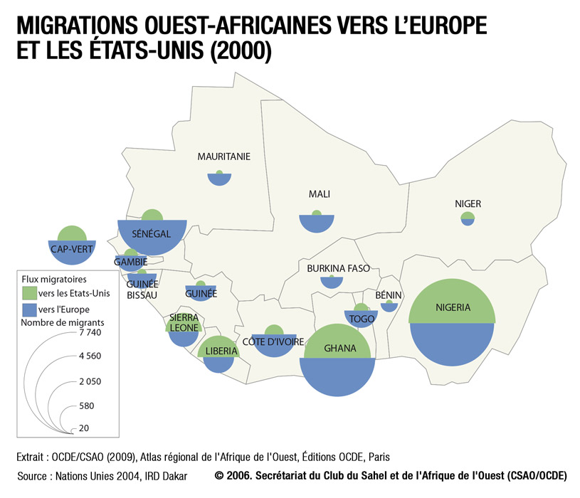

Slide 26
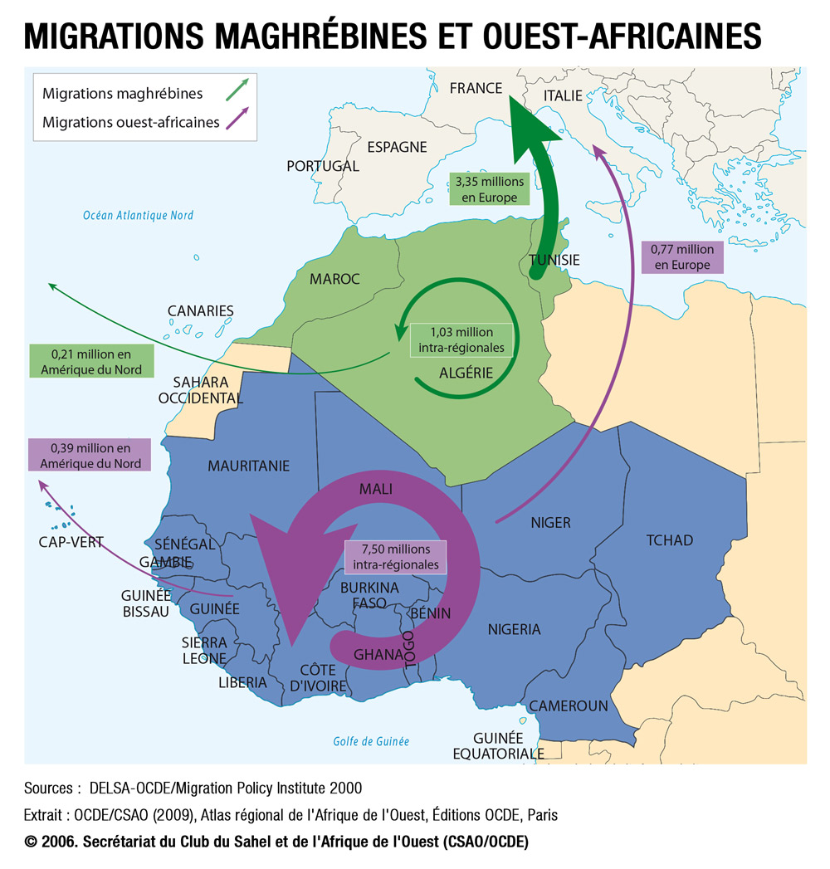

Slide 27
Partie 2 : Territoires
# | Titre de la carte
REG_25 | Carte 5.1 : Degré de ruralité en Afrique de l’Ouest
REG_26 | Carte 5.2 : Conditions agro-climatiques
REG_27 | Carte 5.3 : Peuplement rural en Afrique de l’Ouest (2005)
REG_28 | Carte 5.4 : Systèmes de production en Afrique de l’Ouest
REG_29 | Carte 5.5 : Contraintes environnementales dans l’espace côtier du Golfe de Guinée
REG_30 | Carte 5.6 : Couvert forestier en Afrique (2005)
REG_31 | Carte 5.7 : Pluviométrie en Afrique de l’Ouest
REG_32 | Carte 5.8 : Variation du potentiel de production de biomasse en Afrique de l’Ouest
REG_33 | Carte 5.9 : Commerce de céréales et de bétail en Afrique de l’Ouest
REG_34 | Carte 5.10 : Commerce de la tomate fraîche
REG_35 | Carte 5.11 : Commerce de l’huile de palme en Sénégambie méridionale
REG_36 | Carte 5.12 : Intensité d’irrigation en Afrique
REG_37 | Carte 6.1 : Zones climatiques ouest-africaines
REG_38 | Carte 6.2 : Cours d’eau transfrontaliers de l’Afrique de l’Ouest
REG_39 | Carte 6.3 : Principaux systèmes aquifères transfrontaliers de l’Afrique de l’Ouest
REG_40 | Carte 6.4 : Densités de population dans les bassins fluviaux de l’Afrique de l’Ouest
REG_41 | Carte 6.5 : Grands barrages en Afrique de l’Ouest
REG_42 | Carte 6.6 : Migration de populations avec le retrait du lac Tchad
REG_43 | Carte 6.7 : Accords bilatéraux le long du fleuve Niger
REG_44 | Carte 7.1 : Infrastructures de transport en Afrique de l’Ouest (2005)
REG_45 | Carte 7.2 : Principales routes revêtues ou partiellement améliorées dans la zone CEDEAO
REG_46 | Carte 7.3 : Praticabilité de quelques axes routiers en Afrique de l’Ouest (2005)
REG_47 | Carte 7.4 : Trafic de marchandises des principaux ports en Afrique de l’Ouest hors hydrocarbures (2003)
REG_48 | Carte 7.5 : Corridors de transit et de réexportation de marchandises dans la zone CEDEAO
REG_49 | Carte 7.6 : Corridors d’exportation du coton des pays sahéliens depuis le début de la crise ivoirienne
REG_50 | Carte 7.7 : Voies ferrées et transport de marchandises en Afrique de l’Ouest
REG_51 | Carte 7.8 : Voies ferrées existantes et en projet en Afrique de l’Ouest (2005)
REG_52 | Carte 7.9 : Trafic passager et fret aérien en Afrique de l’Ouest
REG_53 | Carte 7.10 : Espace aérien régional : passagers et connexions directes inter-États
REG_54 | Carte 8.1 : Abonnés à un réseau de téléphone fixe et mobile
REG_55 | Carte 8.2 : Couverture GSM en Afrique de l’Ouest (2005)
REG_56 | Carte 8.3 : Les cables sous-marins en Afrique (2003)
REG_57 | Carte 8.4 : Internet et câbles fibre optique (2003)

Slide 28
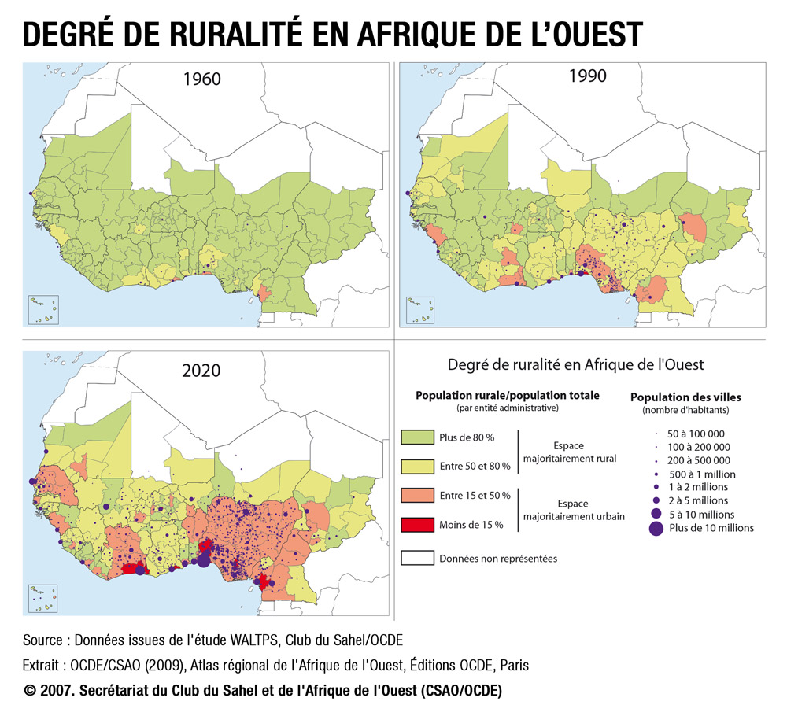

Slide 29
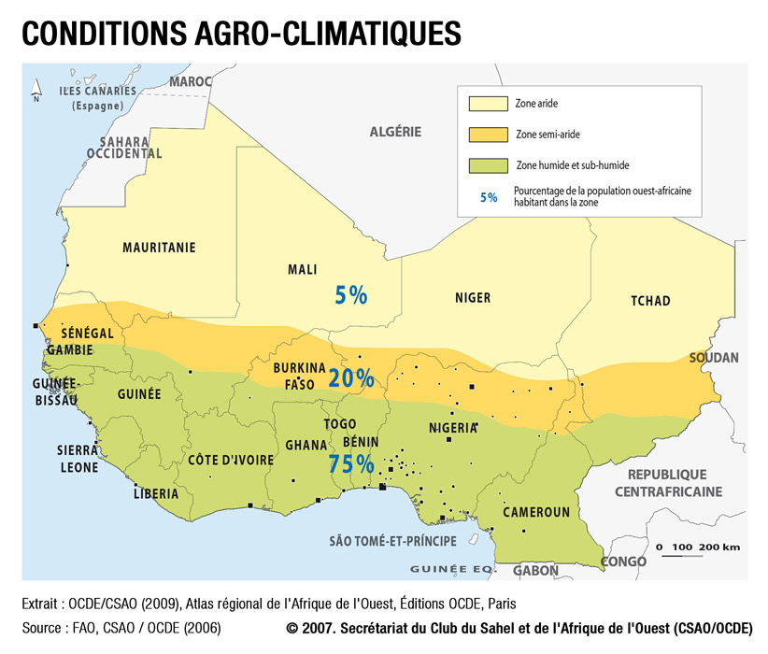

Slide 30
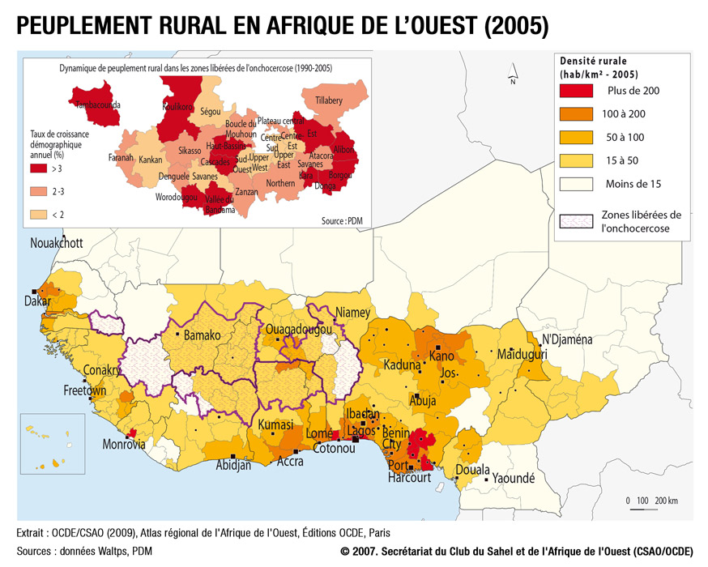

Slide 31
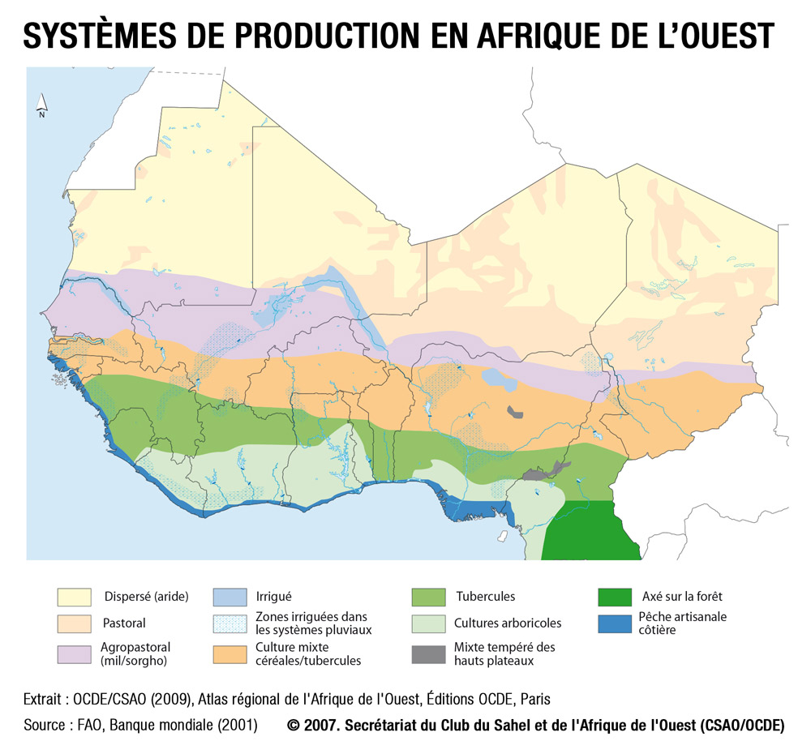

Slide 32
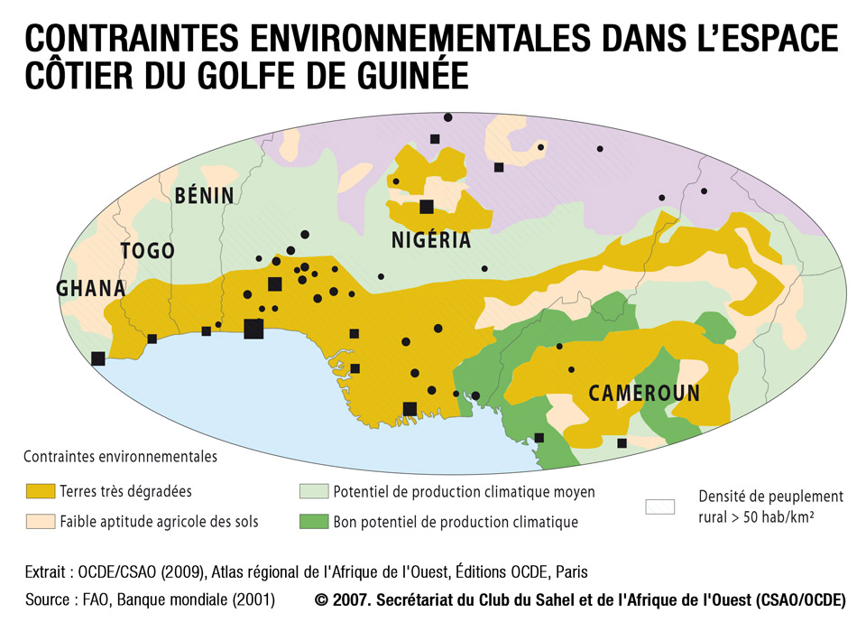

Slide 33
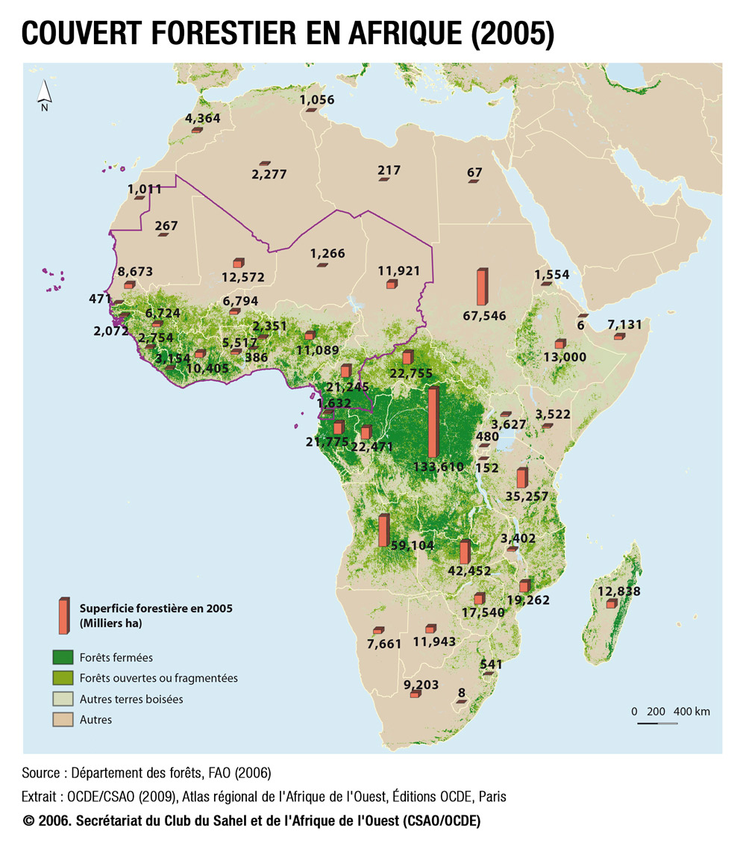

Slide 34
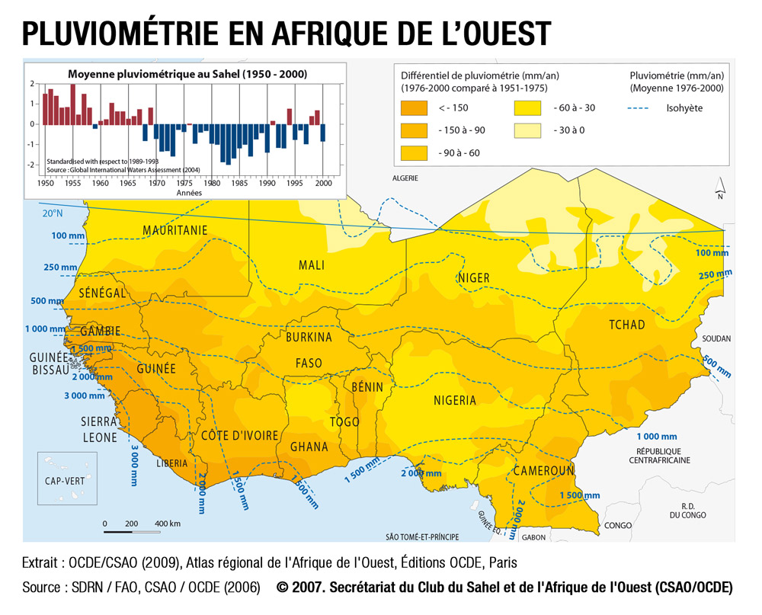

Slide 35
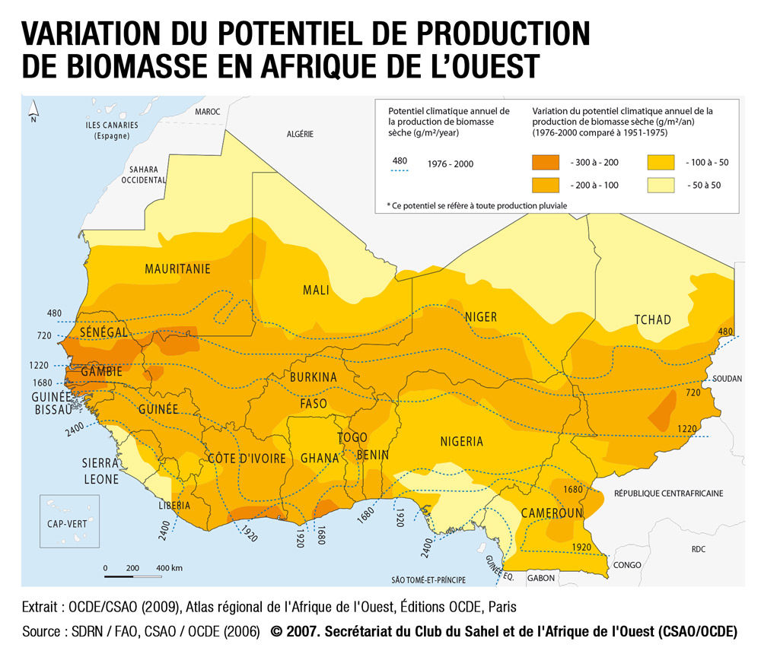

Slide 36
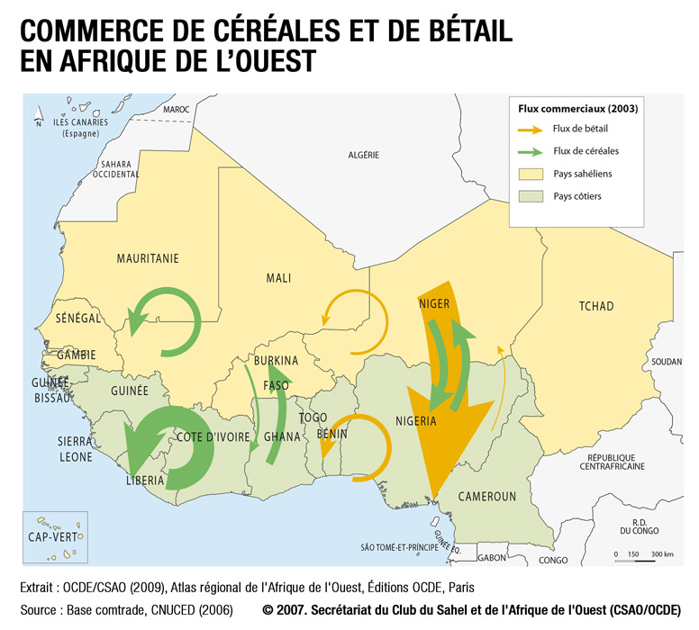

Slide 37
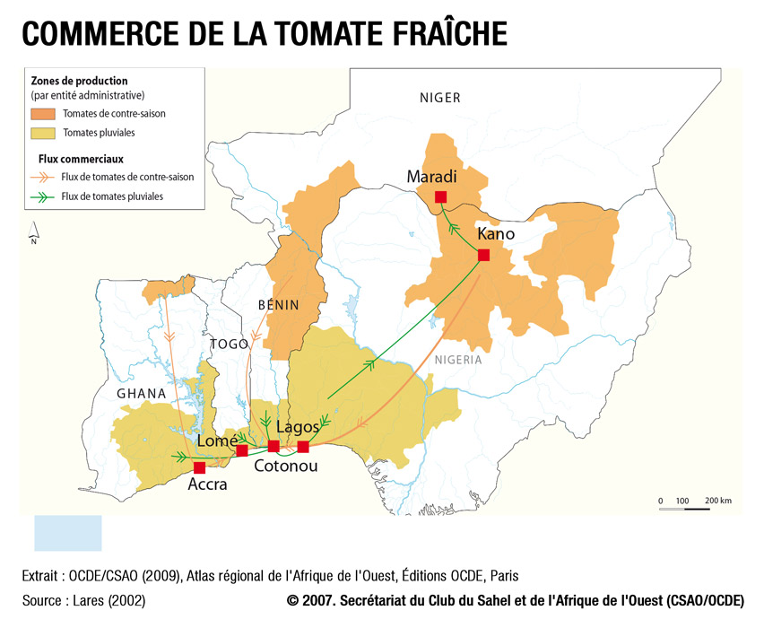

Slide 38
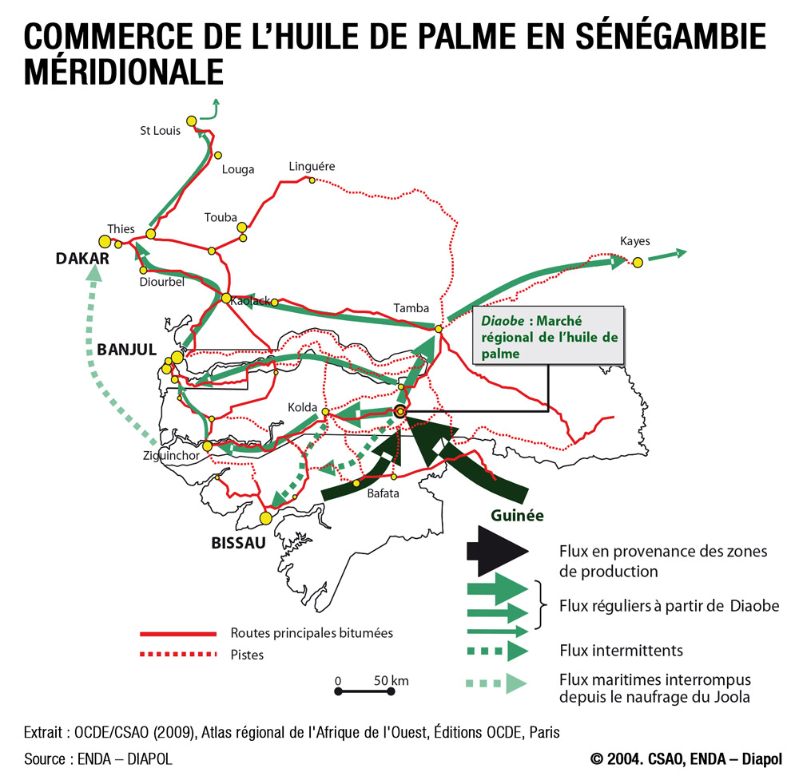

Slide 39
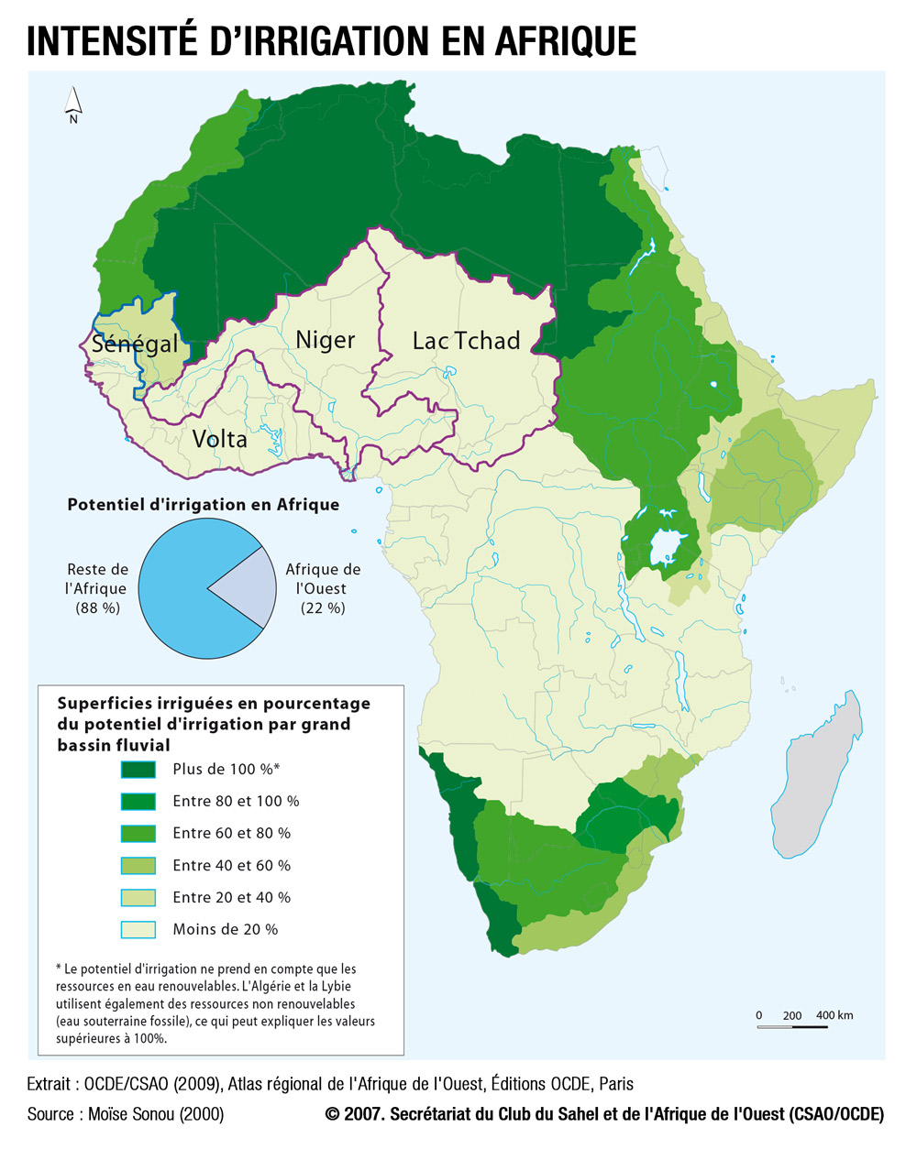

Slide 40
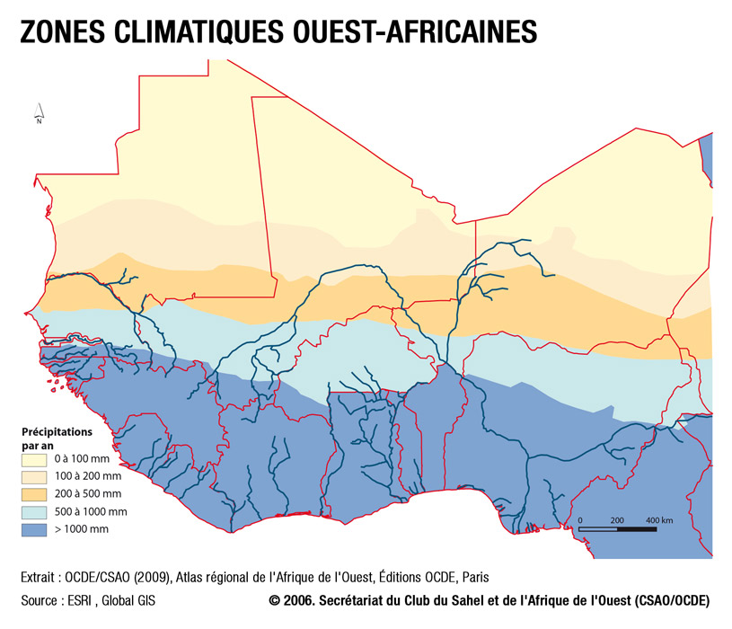

Slide 41
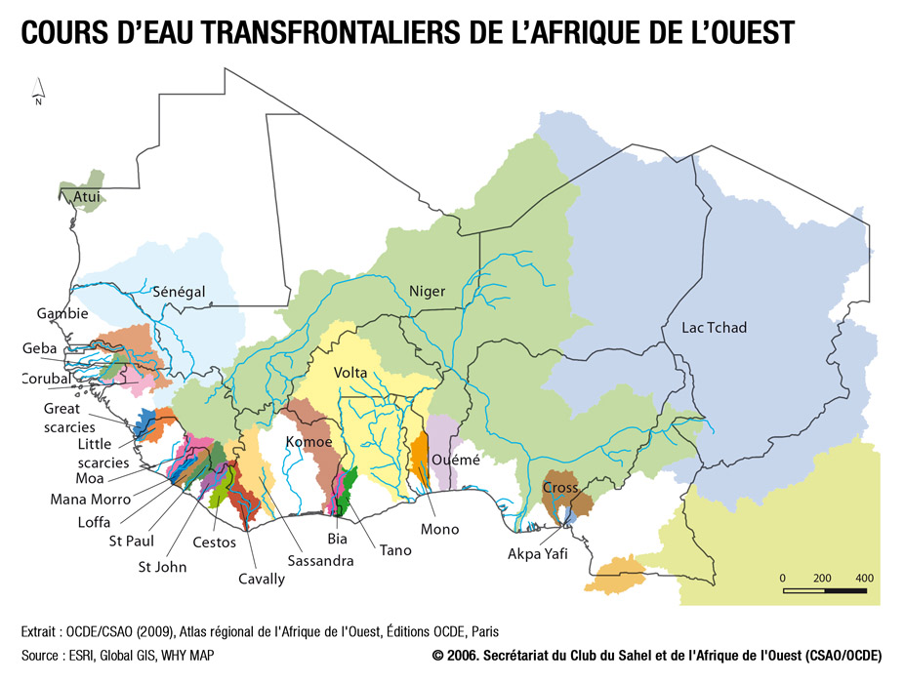

Slide 42
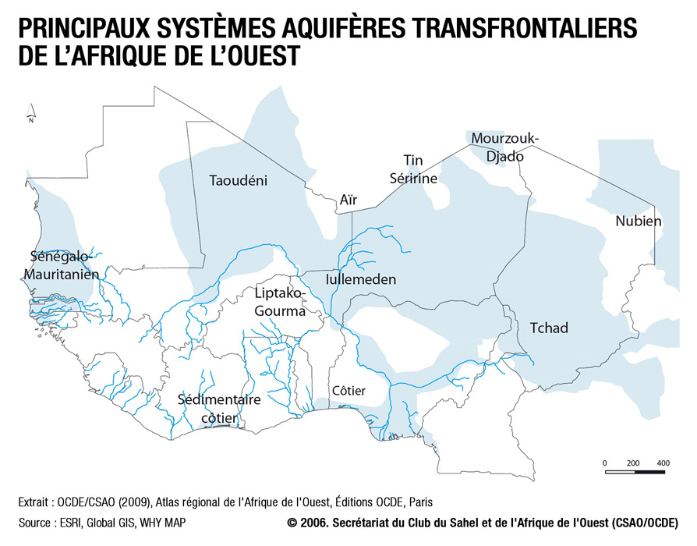

Slide 43
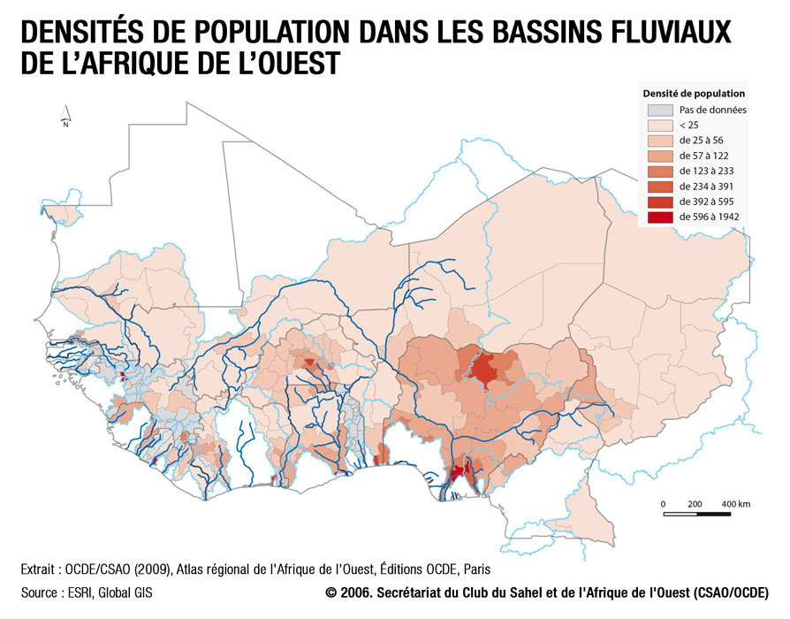

Slide 44
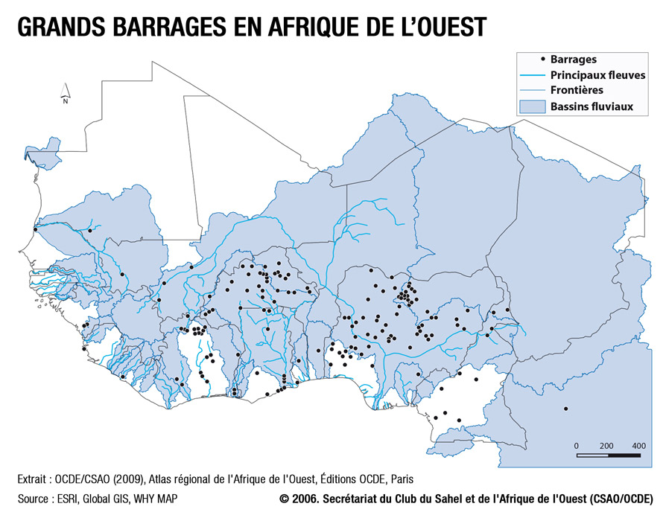

Slide 45
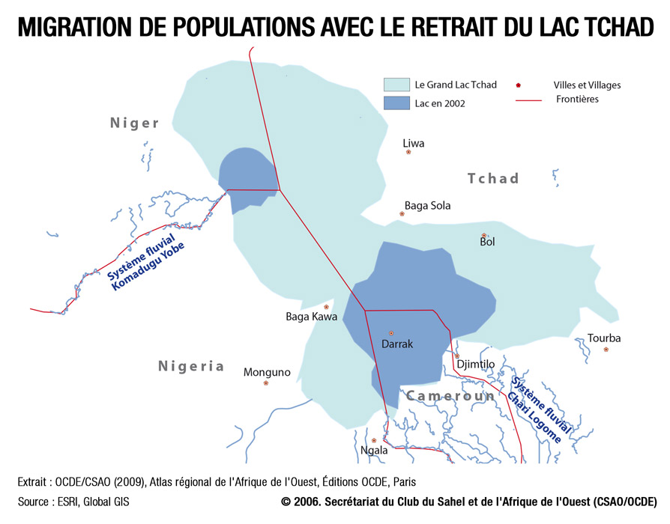

Slide 46
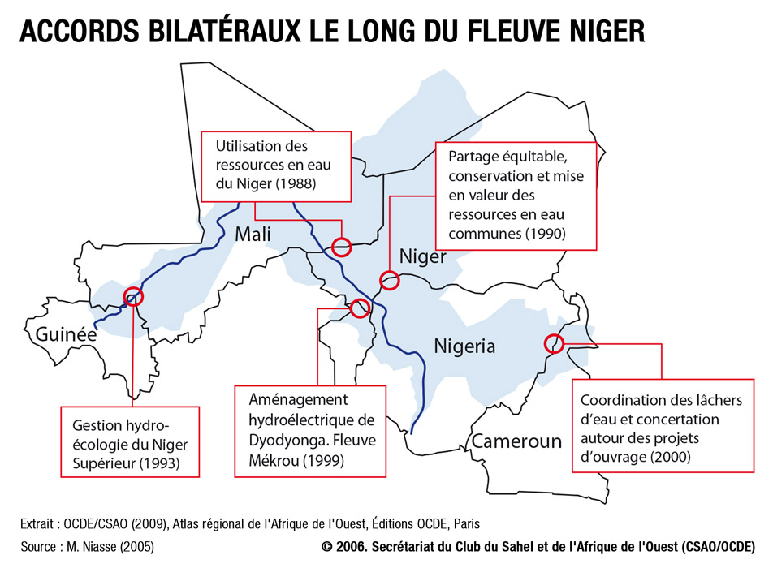

Slide 47
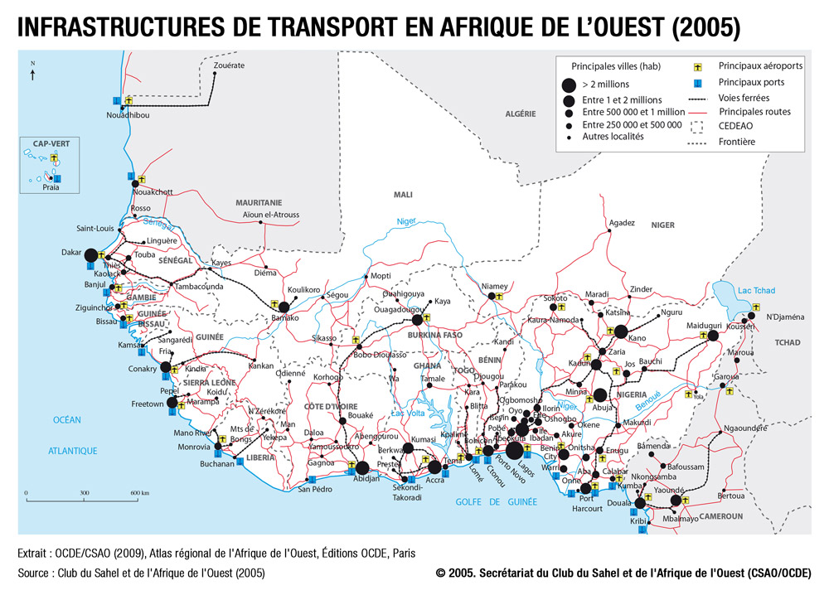

Slide 48
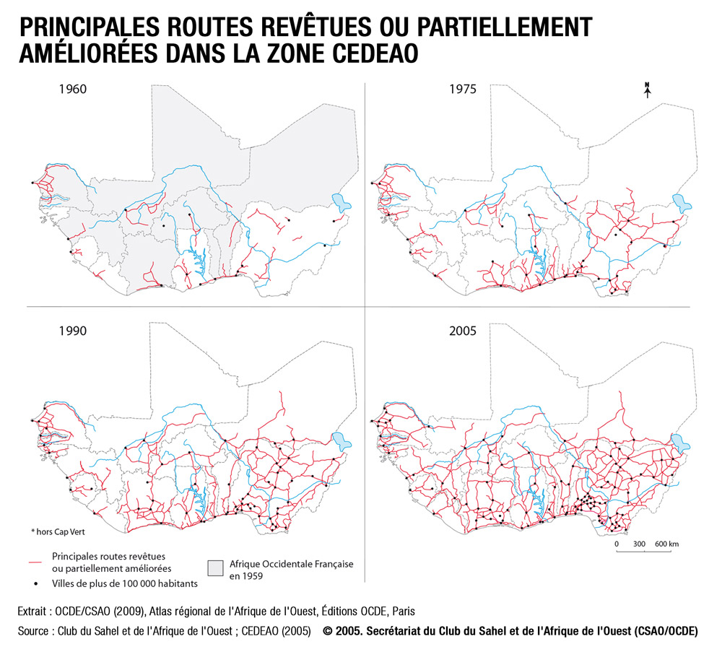

Slide 49
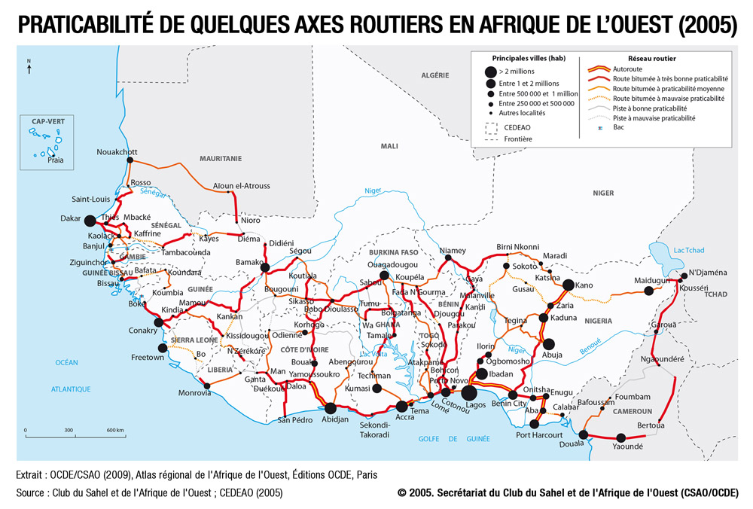

Slide 50
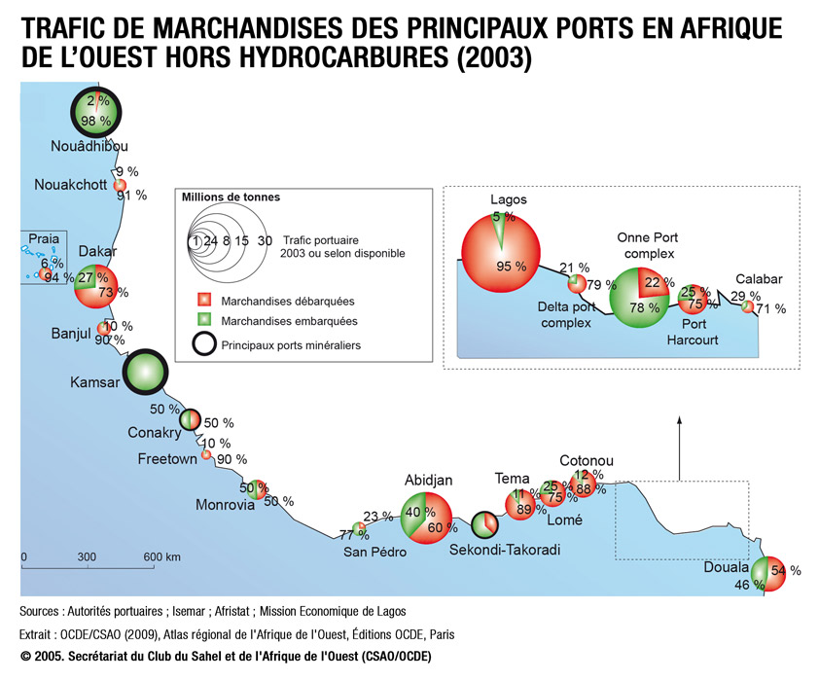

Slide 51
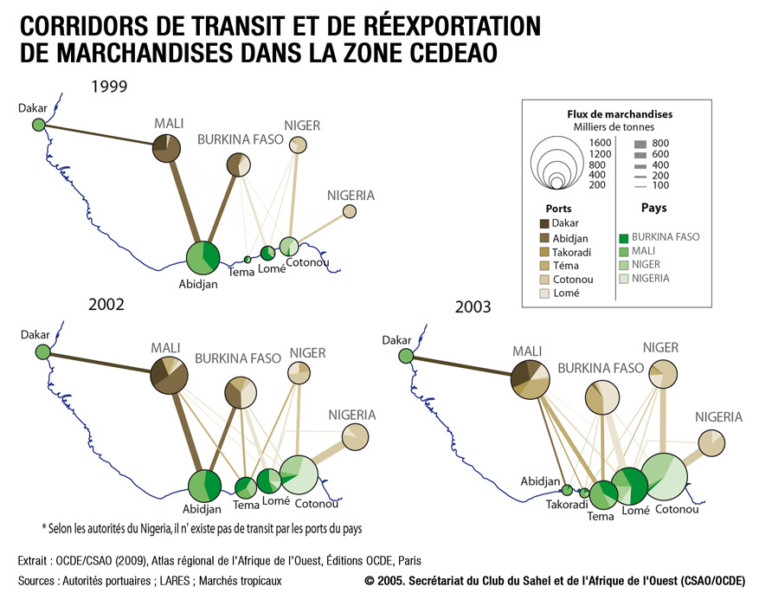

Slide 52
